Slide 1

ESTRATEGIA DE VERIFICACIÓN DE LA CONFORMIDAD ENTRE MODELOS DE PROCESOS Y BITÁCORAS DE EVENTOS.
MAESTRIA EN CIENCIAS E INGENIERIA DE DATOS
Ing. Arely Moreno Bautista
24 de Marzo de 2022

Slide 2
Comité
Dra. Heidy Marisol Marin Castro
Dra. Ana Bertha Ríos Alvarado
Dr. Edgar Tello Leal
Dr. Miguel Morales Sandoval

Slide 3
ÍNDICE
Introducción
Planteamiento del problema
Objetivo General
Objetivos Específicos
Metodología
Trabajos Relacionados
Resultados Parciales
Conclusiones

Slide 4
INTRODUCCIÓN
Las organizaciones representan el comportamiento de sus procesos mediante modelos, estos se utilizan para obtener información que sea de utilidad para las dependencias.
La minería de procesos es un área de estudio encargada de analizar los modelos generados dentro de una organización y las bitácoras de eventos obtenidos de los sistemas de información de la misma.
Ciencias
de la Computación
Modelos de procesos
Minería de procesos
Fig. 1 Minería de procesos.

Slide 5
INTRODUCCIÓN
Definición 1. (Taza o registro). Una traza es una secuencia de un conjunto de eventos, σ= (E₁, …, E_{n}); donde E representa un evento o actividad en el proceso y σ el conjunto de todos los eventos que surgieron en dicho registro.
Tabla 1 Ejemplo de traza o registro de eventos.
ID CASO | ID EVENTO | ACTIVIDAD | MARCA DE TIEMPO | COSTO
1 | A | REVISAR HISTORIAL | 13:00 | 50
1 | B | CHECAR PRESION | 13:30 | 400
1 | C | RECETA MEDICA | 14:00 | 100
1 | D | DATOS DEL PACIENTE | 14:30 | 200
1 | F | SEGUIMIENTO MEDICO | 15:00 | 200
1 | G | SALIDA DEL PACIENTE | 16:00 | 50

Slide 6
INTRODUCCIÓN
Definición 2. (Bitácora de eventos). Una bitácora de eventos L=(∑, A), donde ∑ es el conjunto de trazas y A es el conjunto de actividades asociadas a los eventos de todas las trazas.
Tabla 2 Ejemplo una bitácora de eventos.
ID CASO | ID EVENTO | ACTIVIDAD | MARCA DE TIEMPO | COSTO
1 | A | REVISAR HISTORIAL | 13:00 | 50
1 | B | CHECAR PRESION | 13:30 | 400
1 | C | RECETA MEDICA | 14:00 | 100
1 | D | DATOS DEL PACIENTE | 14:30 | 200
1 | F | SEGUIMIENTO MEDICO | 15:00 | 200
1 | G | SALIDA DEL PACIENTE | 16:00 | 50
2 | A | REVISAR HISTORIAL | 12:00 | 50
2 | B | CHECAR PRESION | 13:30 | 50
2 | C | RECETA MEDICA | 15:00 | 10
2 | D | DATOS DEL PACIENTE | 15:30 | 60
2 | E | AGENDAR CITA | 16:00 | 20
2 | G | SALIDA DEL PACIENTE | 20:00 | 80
3 | A | REVISAR HISTORIAL | 10:00 | 100
3 | B | CHECAR PRESION | 11:30 | 100
3 | C | RECETA MEDICA | 12:00 | 20
3 | D | DATOS DEL PACIENTE | 13:30 | 20
3 | F | SEGUIMIENTO MEDICO | 15:00 | 10
3 | G | SALIDA DEL PACIENTE | 18:00 | 15

Slide 7
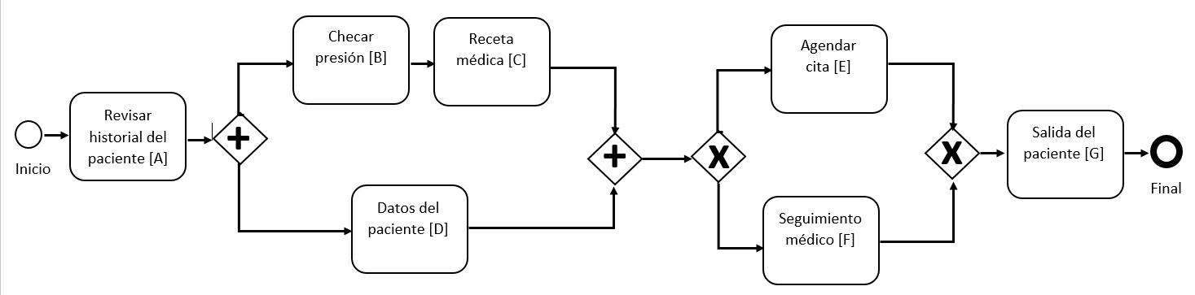
INTRODUCCIÓN
Definición 3. (Modelo de procesos). Un modelo de procesos M = (N; Eg), donde N={i: evento inicial, o: evento final, T: actividades del proceso, G⁺:conjunto de compuertas AND, G^{x} :conjunto de compuertas XOR, Gº: conjunto de compuertas OR, G: G⁺∪ G^{x}∪ Gº } y Eg el conjunto de arcos del grafo.
Tabla 2 Ejemplo una bitácora de eventos.
ID CASO | ID EVENTO | ACTIVIDAD | MARCA DE TIEMPO | COSTO
1 | A | REVISAR HISTORIAL | 13:00 | 50
1 | B | CHECAR PRESION | 13:30 | 400
1 | C | RECETA MEDICA | 14:00 | 100
1 | D | DATOS DEL PACIENTE | 14:30 | 200
1 | F | SEGUIMIENTO MEDICO | 15:00 | 200
1 | G | SALIDA DEL PACIENTE | 16:00 | 50
2 | A | REVISAR HISTORIAL | 12:00 | 50
2 | B | CHECAR PRESION | 13:30 | 50
2 | C | RECETA MEDICA | 15:00 | 10
2 | D | DATOS DEL PACIENTE | 15:30 | 60
2 | E | AGENDAR CITA | 16:00 | 20
2 | G | SALIDA DEL PACIENTE | 20:00 | 80
3 | A | REVISAR HISTORIAL | 10:00 | 100
3 | B | CHECAR PRESION | 11:30 | 100
3 | C | RECETA MEDICA | 12:00 | 20
3 | D | DATOS DEL PACIENTE | 13:30 | 20
3 | F | SEGUIMIENTO MEDICO | 15:00 | 10
3 | G | SALIDA DEL PACIENTE | 18:00 | 15
Modelo de procesos(BPMN).
Fig. 2 Modelo de procesos BPMN.

Slide 8
PLANTEAMIENTO DEL PROBLEMA
La verificación de conformidad es de suma importancia para identificar desviaciones, sean desaseadas o no.
En el sector salud los procesos hospitalarios requieren modelos flexibles que permitan el flujo de los procesos registrados por el sistema de información.
La idea es brindar modelos de procesos que sean de utilidad para expertos en el área tomando en cuenta las normas internas y regulaciones externas establecidas por las instituciones medicas.

Slide 9
PLANTEAMIENTO DEL PROBLEMA
Problema 1. Dada una bitácora de eventos L, así como un modelo de proceso M, determinar el grado de correspondencia α o nivel de desviación λ entre M y L tomando en consideración el nivel de variación nl de los registros almacenados en la bitácora de eventos.

Slide 10
Objetivo General
Desarrollar una estrategia de verificación de la conformidad basada en el preprocesamiento del registro de eventos y aproximación del calculo de conformidad.

Slide 11
Objetivo Específicos
Implementar un algoritmo de descubrimiento de modelos de procesos a partir de una bitácora de eventos que incorpora el preprocesamiento.
Diseñar una estrategia de verificación de la conformidad entre modelos de procesos y bitácoras de eventos.
Evaluar el impacto logrado por la estrategia desarrollada mediante el uso de métricas de calidad.
Crear una herramienta de despliegue y evaluación de la estrategia de verificación de conformidad propuesta.

Slide 12
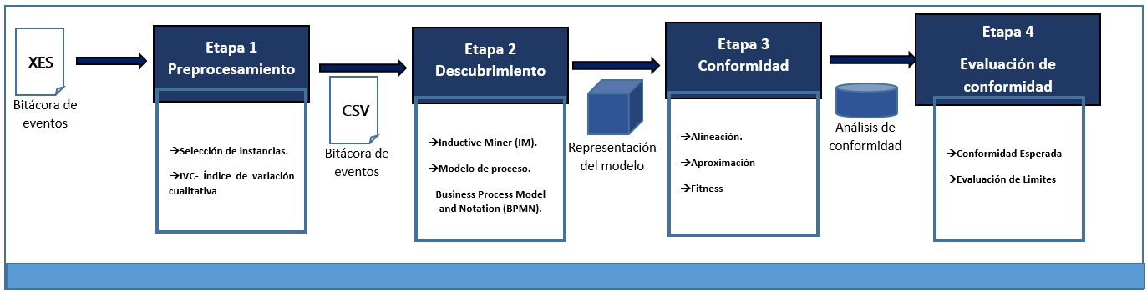
METODOLOGÍA
Fig. 3 Vista general de la metodología propuesta.

Slide 13
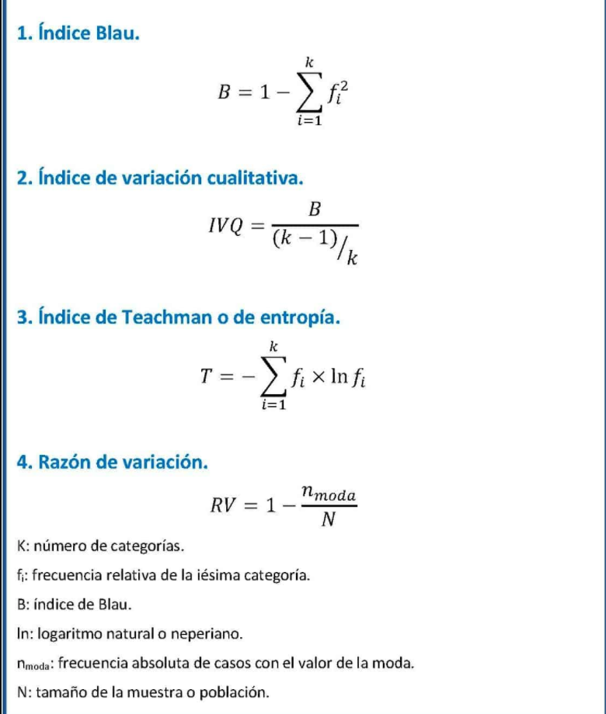
METODOLOGÍA
Preprocesamiento de datos
ÍNDICE DE BALU | ÍNDICE DE VARIACIÓN CUALITATIVA | ÍNDICE DE TEACHMAN O ENTROPÍA | RAZÓN DE VARIACIÓN

Slide 14
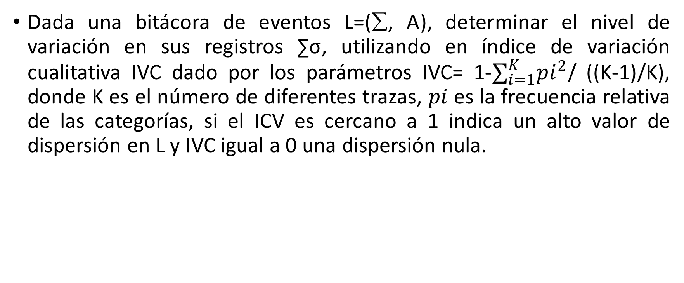
METODOLOGÍA
Preprocesamiento de datos
Dada una bitácora de eventos L=(∑, A), determinar el nivel de variación en sus registros ∑σ, utilizando en índice de variación cualitativa IVC dado por los parámetros IVC= 1-$∑_{i=1}^{K}pi^{2}$/ ((K-1)/K), donde K es el número de diferentes trazas, $pi$es la frecuencia relativa de las categorías, si el ICV es cercano a 1 indica un alto valor de dispersión en L y IVC igual a 0 una dispersión nula.

Slide 15






Bitácora L
A,B,C,D,F,G
A,B,C,D,F,G
A,B,C,D,F,G
A,B,C,D,F,G
A,B,C,D,E,G
A,B,C,D,E,G
A,B,C,D,E,G
A,B,C,D,E,G
A,B,C,D,E,G
A,B,D,C,E,G
A,B,D,C,E,G
TRAZA | FREC ABSOLUTA ni | FREC RELATIVA PI
A,B,C,D,F,G | 4 | 0.3636
A,B,C,D,E,G | 5 | 0.4545
A,B,D,C,E,G | 2 | 0.1818
 | 11 | 1.00
$$IVC=1− \left({0.3636}^{2}+{0.4545}^{2}+{0.1818}^{2}\right)/(\left(3−1\right)/3)$$
$$IVC=1− \left(0.1322+0.2066+0.033\right)/0.6666$$
$$IVC=1−0.3718/0.6666$$
$$IVC=0.9423$$
$$δ=0.50$$
$$IVC<δ;bajo nivel de dispersión$$
$$IVC≥δ;alto nivel de dispersión$$
0.9$423<0.50$
Por lo tanto tiene alto nivel de dispersión.

Slide 16




METODOLOGÍA
$$α≥umbral$$
(alto)
C1
AYO1
SC
Bitácora de Eventos
$$L=Σ,γ$$
NV
STP
$$L(α)$$
$$α≤umbral$$
(bajo)
C2
AYO2
STFF
Calcular el nivel de variación (NV)
Agrupar por traza (AYO1)
Agrupar por traza y ordenar por frecuencia (AYO2)
Algoritmo Selección continua (SC)
Algoritmo de selección por frecuencia relativa (STFF)
Algoritmo de selección de trazas de acuerdo a porcentaje (STP)

Slide 17
METODOLOGÍA
Descubrimiento de modelos de procesos
Tabla 1 Ejemplo de Bitácora de eventos.
ID CASO | ID EVENTO | ACTIVIDAD | MARCA DE TIEMPO | COSTO
1 | A | REVISAR HISTORIAL | 13:00 | 50
1 | B | CHECAR PRESION | 13:30 | 400
1 | C | RECETA MEDICA | 14:00 | 100
1 | D | DATOS DEL PACIENTE | 14:30 | 200
1 | F | SEGUIMIENTO MEDICO | 15:00 | 200
1 | G | SALIDA DEL PACIENTE | 16:00 | 50
Algoritmo de descubrimiento (IM)
Fig. 2 Modelo de procesos BPMN.

Slide 18
METODOLOGÍA
Verificación de conformidad (Alineación)
Tabla 1 Ejemplo de Bitácora de eventos.
ID CASO | ID EVENTO | ACTIVIDAD | MARCA DE TIEMPO | COSTO
1 | A | REVISAR HISTORIAL | 13:00 | 50
1 | B | CHECAR PRESION | 13:30 | 400
1 | C | RECETA MEDICA | 14:00 | 100
1 | D | DATOS DEL PACIENTE | 14:30 | 200
1 | F | SEGUIMIENTO MEDICO | 15:00 | 200
1 | G | SALIDA DEL PACIENTE | 16:00 | 50
Fig. 2 Modelo de procesos BPMN.
Tabla 3 Ejemplo de Alineación.
Registro | A | B | C | D | F | G
Modelo | A | B | C | D | F | G

Slide 19
METODOLOGÍA
Evaluación de conformidad
Para evaluar la conformidad se hace uso de distintas métricas de calidad[5,6]:
Fitness: cuantifica la medida en que el modelo puede reproducir con precisión los registros (también llamados trazas).
Precisión: muestra la proporción del comportamiento representado por el modelo que no se observa en la bitácora.
Generalización: evalúa hasta qué punto el modelo es capaz de reproducir el comportamiento de un registro y puede ser visto como una medida de confianza en la precisión.
Simplicidad: captura la complejidad de un modelo de proceso en términos de legibilidad.
A

Slide 20

METODOLOGÍA
Evaluación de conformidad (Fitness)
Fitness= $\frac{D}{X+Y} (1)$
A
La ecuación 1 está dada por D, es el costo de las desviaciones ocurridas, X que es el valor máximo de movimientos en la bitácora de eventos y Y es el valor máximo de movimientos en el modelo [5].

Slide 21
ESTUDIO DEL ESTADO DEL ARTE
Ref. | Enfoque | Lenguaje | Orden de datos |  |  | Algoritmo | INF
 |  |  | S | P | SP |  | RCC | DR | DA | ProM | A
Esther Asare et al. (2020) | Alineación secuencial | Red Petri | ✓ | X | X | InductiveMiner | X | ✓ | X | ✓ | ✓
Fani Sani et al. (2020) | Aproximación y simulación | Red Petri | ✓ | X | X | InductiveMiner | ✓ | ✓ | ✓ | ✓ | ✓
Xixi Lu et al. (2014) | Resolución de P-trazas | Red Petri | - | - | ✓ | InductiveMiner | ✓ | ✓ | ✓ | ✓ | ✓
Han Van der Aa et al. (2020) | Aproximación y P-trazas | BPMN | - | - | ✓ | InductiveMiner | ✓ | ✓ | ✓ | ✓ | ✓
Propuesta, 2021 | Aproximación, P-trazas y Preprocesamiento | BPMN | - | - | ✓ | InductiveMiner | ✓ | ✓ | ✓ | X | ✓
S= Secuencial, P= Parcial, SP= Secuencial y Parcial.
RCC= Reducción de costo computacional, DR= Datos reales, DA= Datos artificiales, ProM= Uso de la herramienta, A= Alineación.

Slide 22
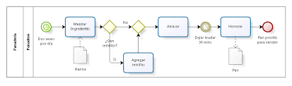





1. Preprocesamiento de la bitácora de eventos
$$α≥umbral$$
(alto)
C1
AYO1
SC
Bitácora de Eventos
$$L=Σ,γ$$
NV
STP
$$L(α)$$
$$α≤umbral$$
(bajo)
C2
AYO2
STFF
3. Verificación de la Conformidad
2. Descubrimiento del modelo de proceso
AA
ILIYS
CCE
ADR
ADMP
CF
Calcular el nivel de variación (NV)
Agrupar por traza (AYO1)
Agrupar por traza y ordenar por frecuencia (AYO2)
Algoritmo Selección continua (SC)
Algoritmo de selección por frecuencia relativa (STFF)
Algoritmo de selección de trazas de acuerdo a porcentaje (STP)
Algoritmo de descubrimiento de modelo de proceso (ADMP)
Algoritmo de alineamiento (AA)
Calculo Fitness (CF)
Algoritmo de ajuste de distribución de resultados (ADR)
Calculo de conformidad esperada (CCE)
Identificación de limite inferior y superior de conformidad (ILIYS)
Evaluación de la conformidad (EC)
Modelo BPMN
EC
Calcular resoluciones de trazas

Slide 23
Actividades realizadas
Actividades en proceso
Actividades por realizar

